Slide 1

讚美的孩子最喜樂

Slide 2

天父爸爸祢愛我
我要天天讚美祢
大聲歡呼感謝祢
天天來愛祢

Slide 3

耶穌是我好朋友
我要天天讚美祢
困難來了不害怕天天來愛祢

Slide 4

啦啦啦啦啦 啦啦啦
啦啦啦啦啦 啦啦啦
讚美的孩子最喜樂

Slide 5

愛
最
讚美
孩子
喜樂
天父

Slide 6

爸爸
天天
大聲
歡呼
感謝
好朋友

Slide 7
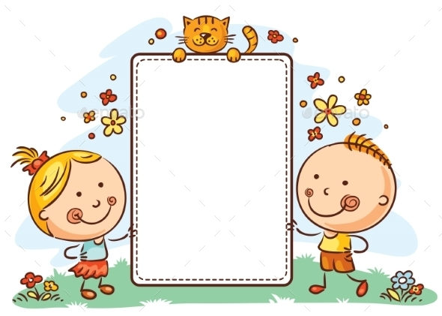
困難
來了
不
害怕

